Slide 1
Пальцы помогают говорить
«Истоки способностей и дарований детей - на кончиках их пальцев. От пальцев, образно говоря, идут тончайшие ручейки, которые питают источник творческой мысли».
В.А. Сухомлинский

Slide 2
Цели
1.Укрепление здоровья детей
2.Коррекция речевых нарушений у детей с нарушениями речи.
3.Повышение интереса и мотивации к занятиям.

Slide 3
Задачи
1. Стимуляция речевых зон коры головного мозга
2. Воздействие на биологически активные точки организма

Slide 4
Технологии
1. Традиционные
Пальчиковые игры
Шнуровка
Бисерография
Ниткопись
2. Инновационные
Сопряженная гимнастика
Су - Джок терапия

Slide 5
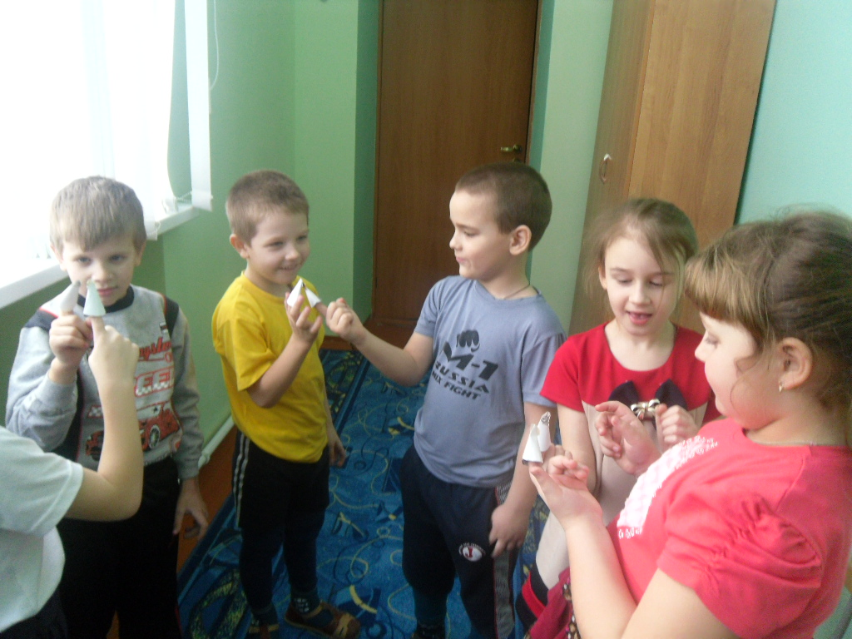
Пальчиковые игры

Slide 6
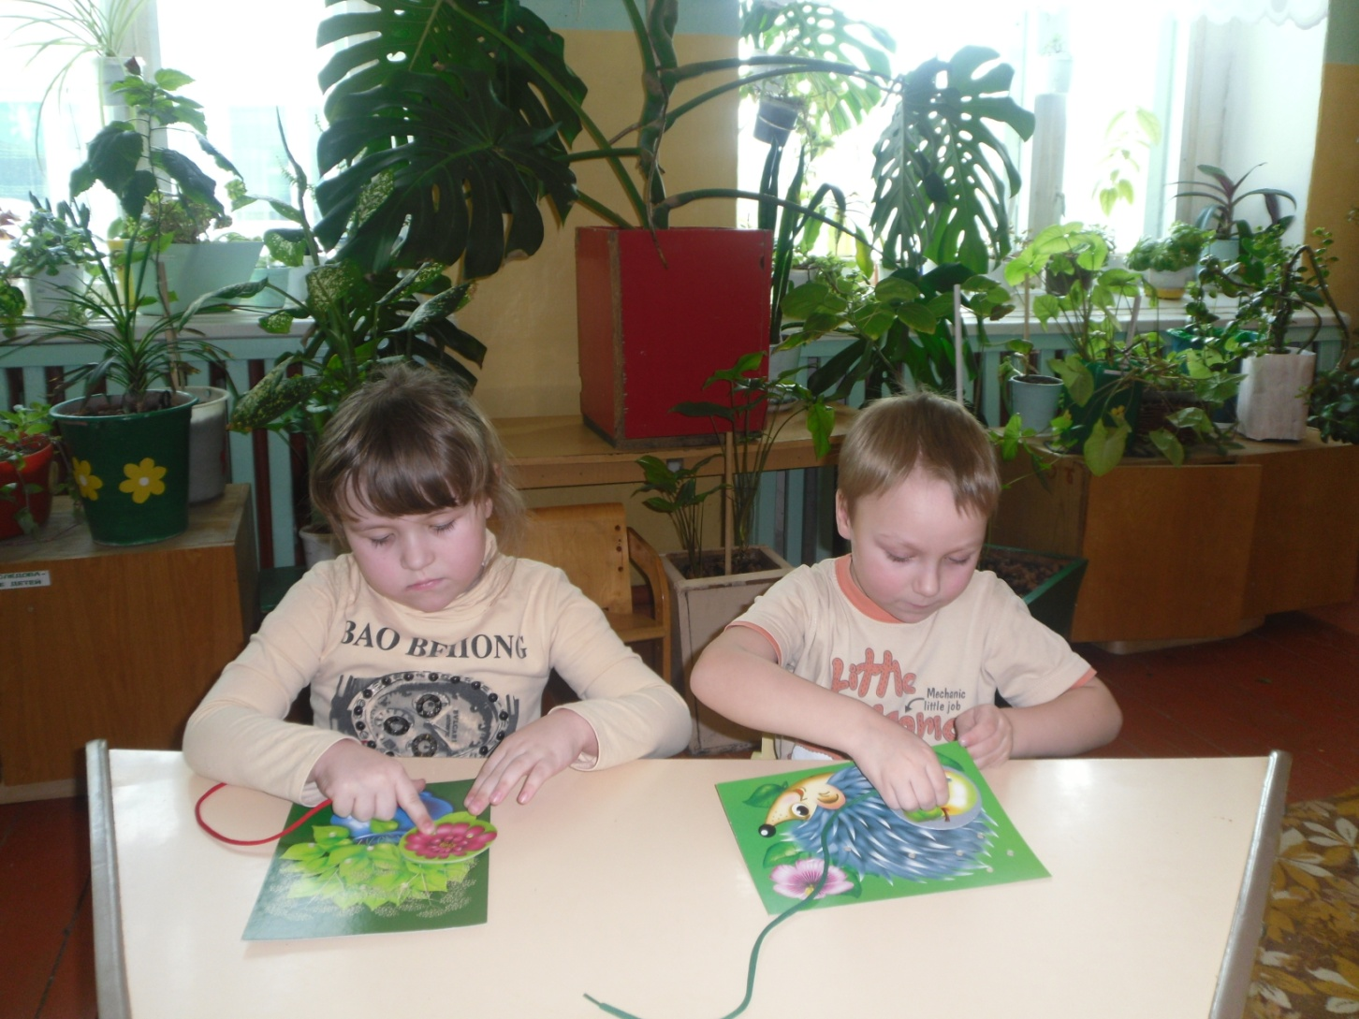
Шнуровка

Slide 7
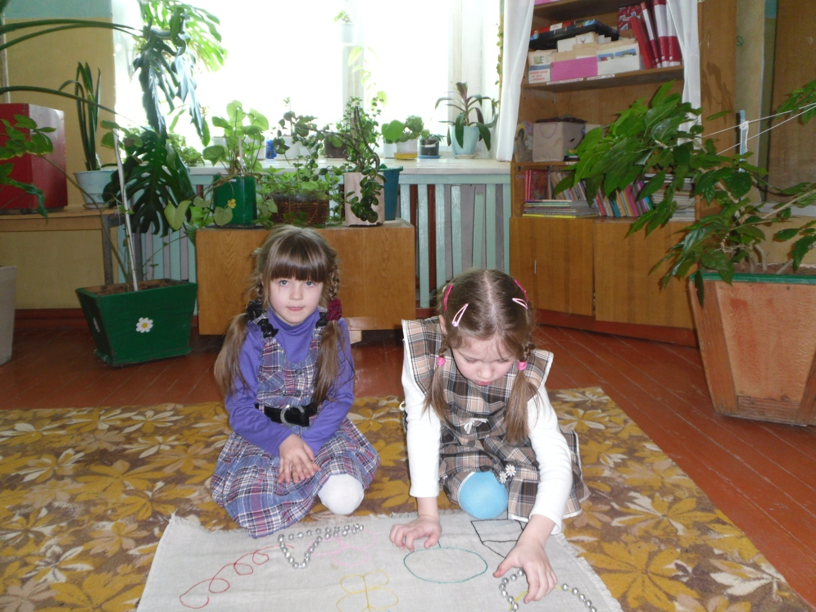
Бисерография

Slide 8
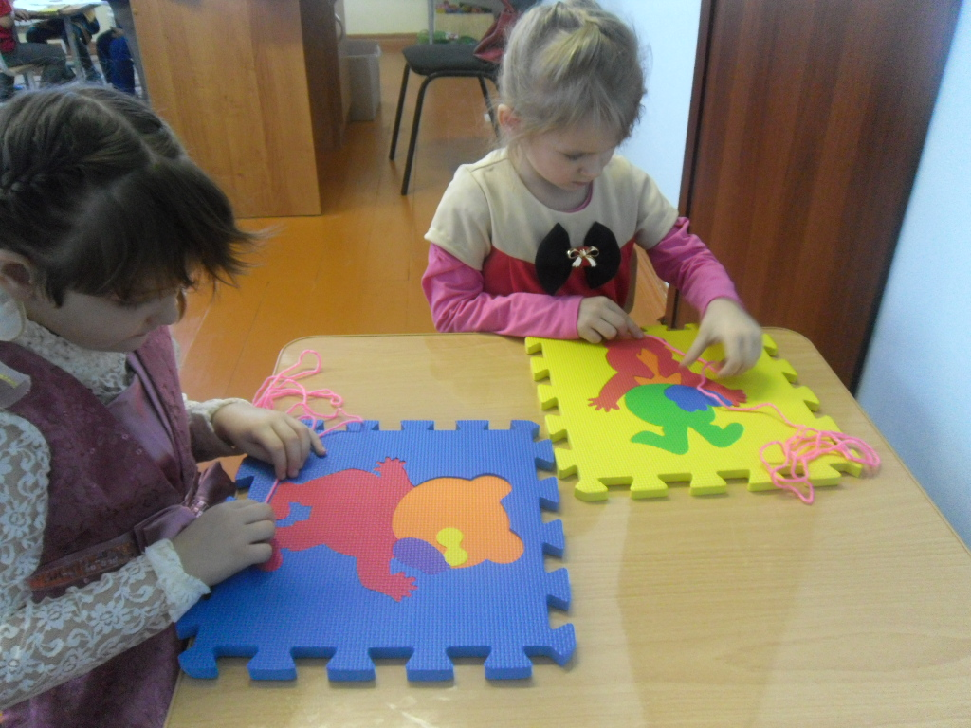
Ниткопись

Slide 9
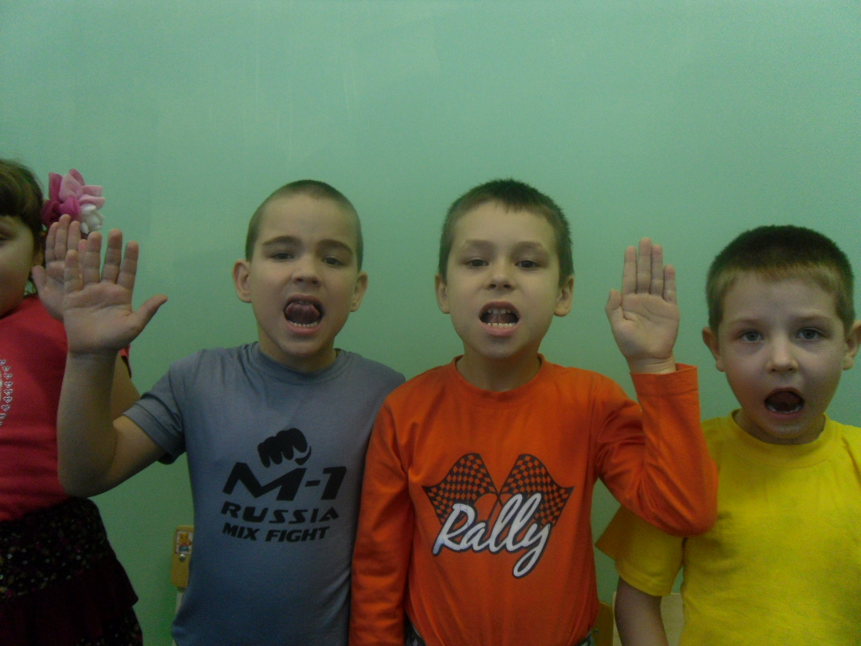
Сопряженная гимнастика
Notes:
Сопряженная гимнастика – одновременное участие работы пальцев рук и языка

Slide 10
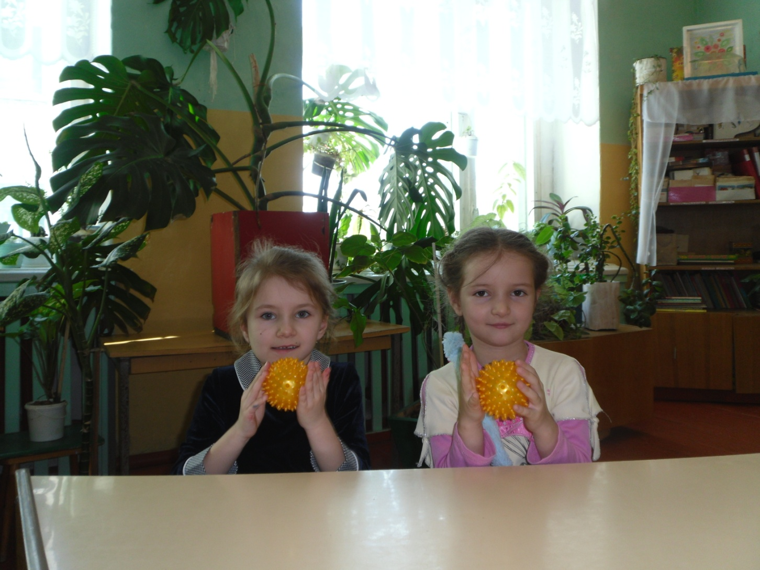
Су – Джок терапия
Notes:
Растирание пальцев массажным шариком

Slide 11
Достоинства сопряженной гимнастики
Развивает артикуляционную и мелкую моторику одновременно
Развивает переключаемость, эмоциональное восприятие

Slide 12
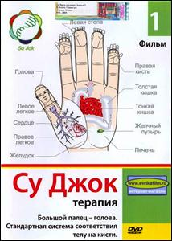
Достоинства Су – Джок терапии
Абсолютная безопасность
Простота применения
Высокая эффективность
Notes:
Су (кисть) – Джок (стопа) – разработал профессор Пак Чже Ву.

Slide 13
Результативность
Ребенок свободно пользуется словом, получает удовольствие от своей речи
Использует богатство интонации, мимики, жестов
Повышается интерес к занятиям; любознательность, пытливость детей
Формируются знания об определенных речевых эталонах

